Slide 1
Проблеми молоді ХХІ століття

Slide 2
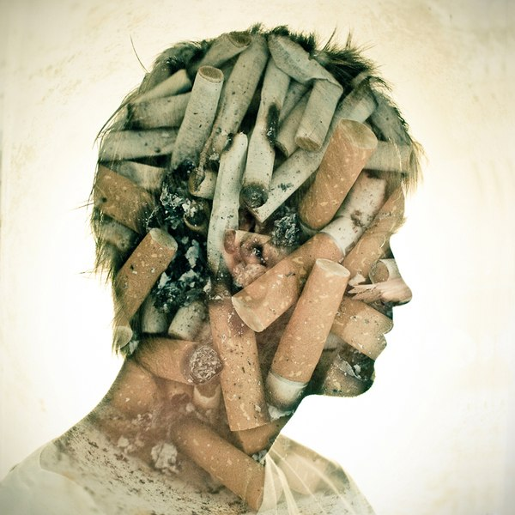
Куріння
Причини:
Бажання бути “дорослим” чи здаватись “крутим”
Цікавість
Проблеми чи депресія
Шляхи вирішення:
Заборона реклами та пропаганди
Штрафи за куріння у будь-яких місцях
Підвищення цін на цигарки
Повідомлення про наслідки від куріння на пачці
Заборона продажу неповнолітнім особам

Slide 3
Наркотики
Причини:
Цікавість
Легкодоступність
Наркотики символізують свободу, незалежність
Для підвищення настрою
Шляхи вирішення:
Ретельніший контроль за наркоторгівлею

Slide 4
Залежність від інтернету
Причини:
Різноманістість веб-сайтів та інформації
Доступність
Легкість та зручність у використанні
Масовість поширення
Шляхи вирішення:
Заохочення підлітків до активного способу життя
Визнання інтернет-залежності хворобою та відкриття клінік для лікування даного захворювання

Slide 5
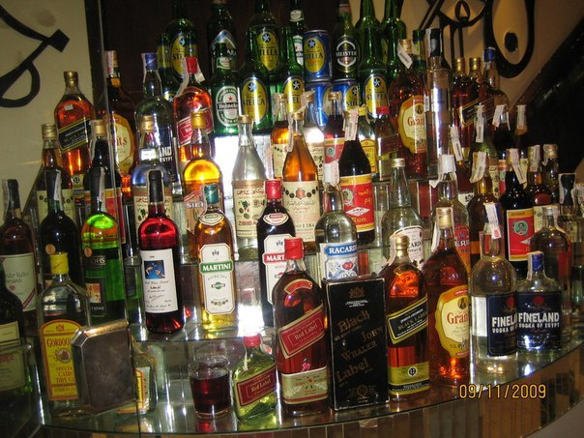
Алкоголізм
Причини:
Необхідність “розслабитись
Доступність
Низька ціна
Цікавість
Шляхи вирішення:
Підвищення цін на спиртні напої
Заборона та ретельний контроль за продажем алкоголю неповнолітнім
Заборона реклами та пропаганди алкоголю
Проведення соціальних програм у школах, ВУЗах

Slide 6
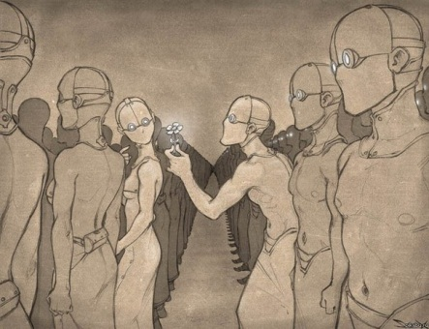
Духовний занепад
Причини:
Інтернет-залежність
Значний технічний прогрес
Надмірне полегшення життя
Втрата моралі
Шляхи вирішення:
Змалечку вказувати дітям на важливість моральних цінностей
Заохочення молоді до активного громадського життя
Створення різних мистецьких проектів

Slide 7
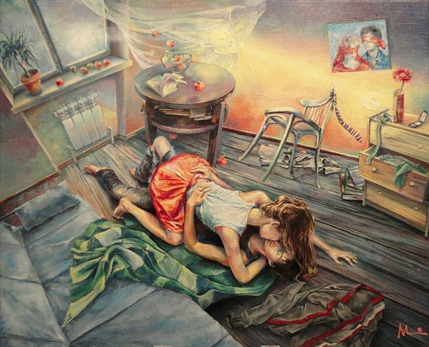
Раннє сексуальне дозрівання
Причини:
Велика кількість доступної порнографії
Втрата моралі
Шляхи вирішення:
Заборона розміщення порнографії в інтернеті
Показ фільмів/реклами/інформації еротичного характеру виключно у нічний час
Проведення лекцій у школах

Slide 8
Підготувала Женчук Ірина

